Slide 1

§7.6 磁介质中的安培环路定理

Slide 2



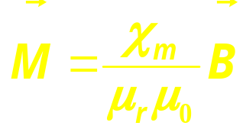


一、磁场强度H的安培环路定理
I_{s}：被L包围的总磁化电流；
I_{0i}：被L包围的自由电流；
I_{s}＝

Slide 3
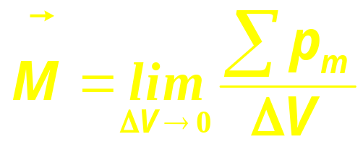



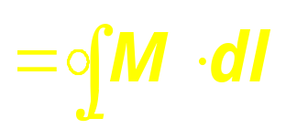

Slide 4
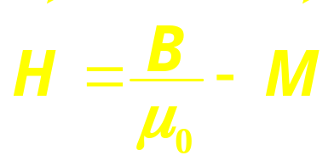

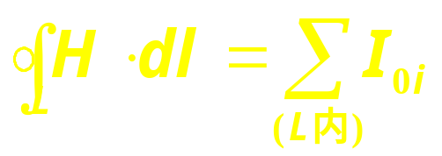

令：
即沿任一闭合路径磁场强度的环路积分等于该闭合路径所包围的自由电流代数和。
称作磁场强度 ( A·m⁻¹ )
即 的安培环路定理。

Slide 5
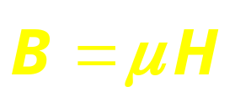

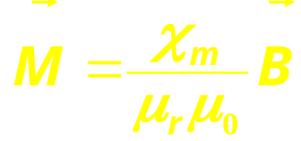
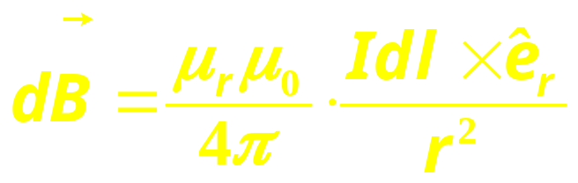
二、M、H、B 间的关系
说明
☻ μ ＝μ_{r} μ₀ > 0 ，称为磁介质的磁导率。
☻ 磁介质中 B 与 H 同方向(各向同性均匀弱磁质)。
☻ 磁介质中毕－萨定律：

Slide 6




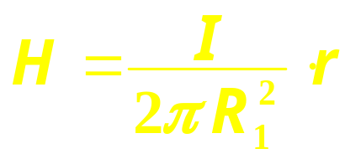
例 如图，同轴电缆：R₁、R₂ 、R₃；磁介质：各相同性、
μ ；电流I沿圆柱导线向上均匀流去再由圆筒均匀流回。
求H、B分布及介质内的M 。
解
磁场分布为柱对称。
μ

Slide 7

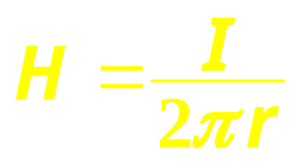



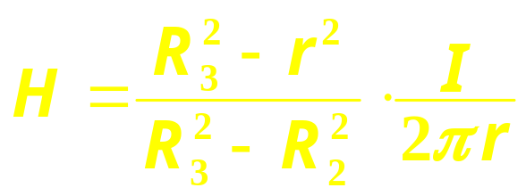
μ

Slide 8


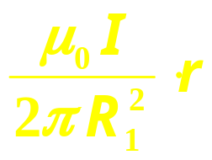

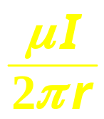
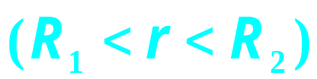


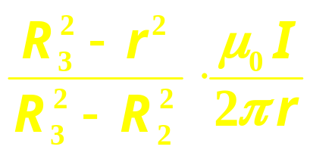
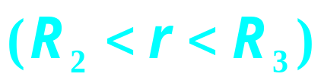
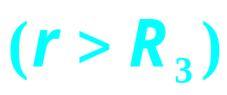

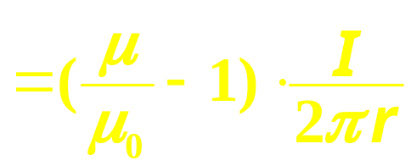

μ
磁介质内：
(解毕)

Slide 9

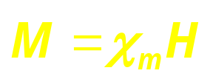
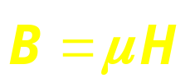
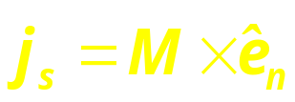
有磁介质时求磁场问题的一般方法：
自由电流(传导电流)I_{0i} 分布

Slide 10

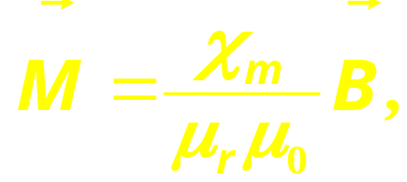
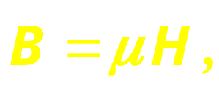
1. H 的安培环路定理：
2. H、B、M 间的关系：
( The end )

